Slide 1
ASTRO Framework
Clase 08
"La mejor manera de predecir el futuro es implementarlo.“
David Heinemeier Hansson

Slide 2
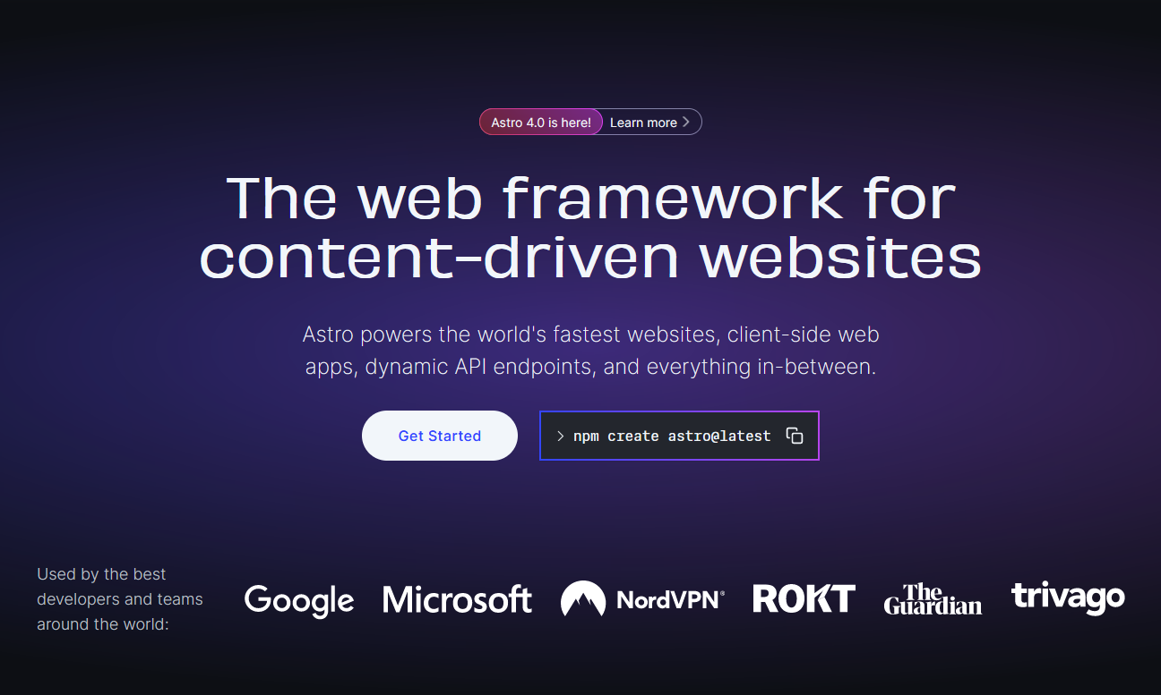
Astro
Astro es un framwork (marco de trabajo) enfocado a realizar/construir páginas web rápidas, ya que no se enfoca en implementar Javascript, sino implementar HTML y CSS lo más rápido posible

Slide 3
Pre requisitos
Para poder usar astro y muchas otras herramientas para la creación de páginas. Es necesario tener instaladas las siguientes herramientas:
Nodejs
VSCode
Nodejs es un runtime de JavaScript que permite ejecutar JavaScript desde un servidor, sin necesidad de usar un navegador.
Visual Studio Code nos permite instalar extensions que nos ayudan a programar de manera más rápida con Astro. Además de darnos facilidad para escribir código y ver errores.
extensiones
Las extensiones para VSC son las siguientes: - Astro

Slide 4
Estructura de astro

Slide 5
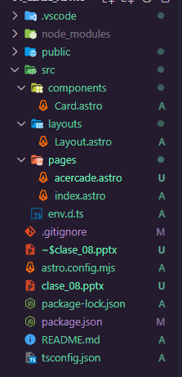
Carpetas importantes
Components
Es la carpeta que guarda trozos de código HTML que pueden ser reutilizados.
Layouts
Son las estructuras HTML que sirven como moldes para ser reutilizados en varias páginas.
Pages
Son las páginas individuales de HTML.

Slide 6
Uso de javascript en astro

Slide 7

Js e importaciones
--- contenido
----
Importar componentes
La forma de usar Javascript en un archivo .astro en usar --- contenido ---
al principio de cada archivo
Para importar componentes (trozos de código HTML astro) también se usan --- al principio de cada archivo Astro.

Slide 8
Uso de los componentes

Slide 9
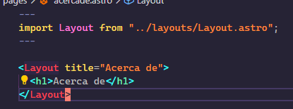
Usar un componente
Podemos usar un componente de Astro a través de la estructura típica de THML
Etiqueta html
<componente>
Children
</componentes>

Slide 10
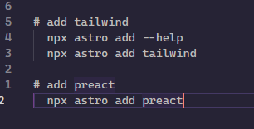
Instalar modulos
Instalacion con nodejs
Para instalar nuevos módulos o estilos con Tailwind/Bootstrap podemos usar npx astro add <modulo>

Slide 11
Muchas gracias
Luis Antonio Vásquez Tiu
Programador Web
Discord: vasquez_Luis
lvasquez0127@gmail.com
https://vasquezluis.netlify.app
https://github.com/vasquezluis

